Slide 1
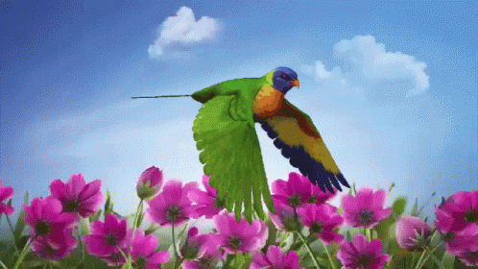

Slide 2


Slide 3
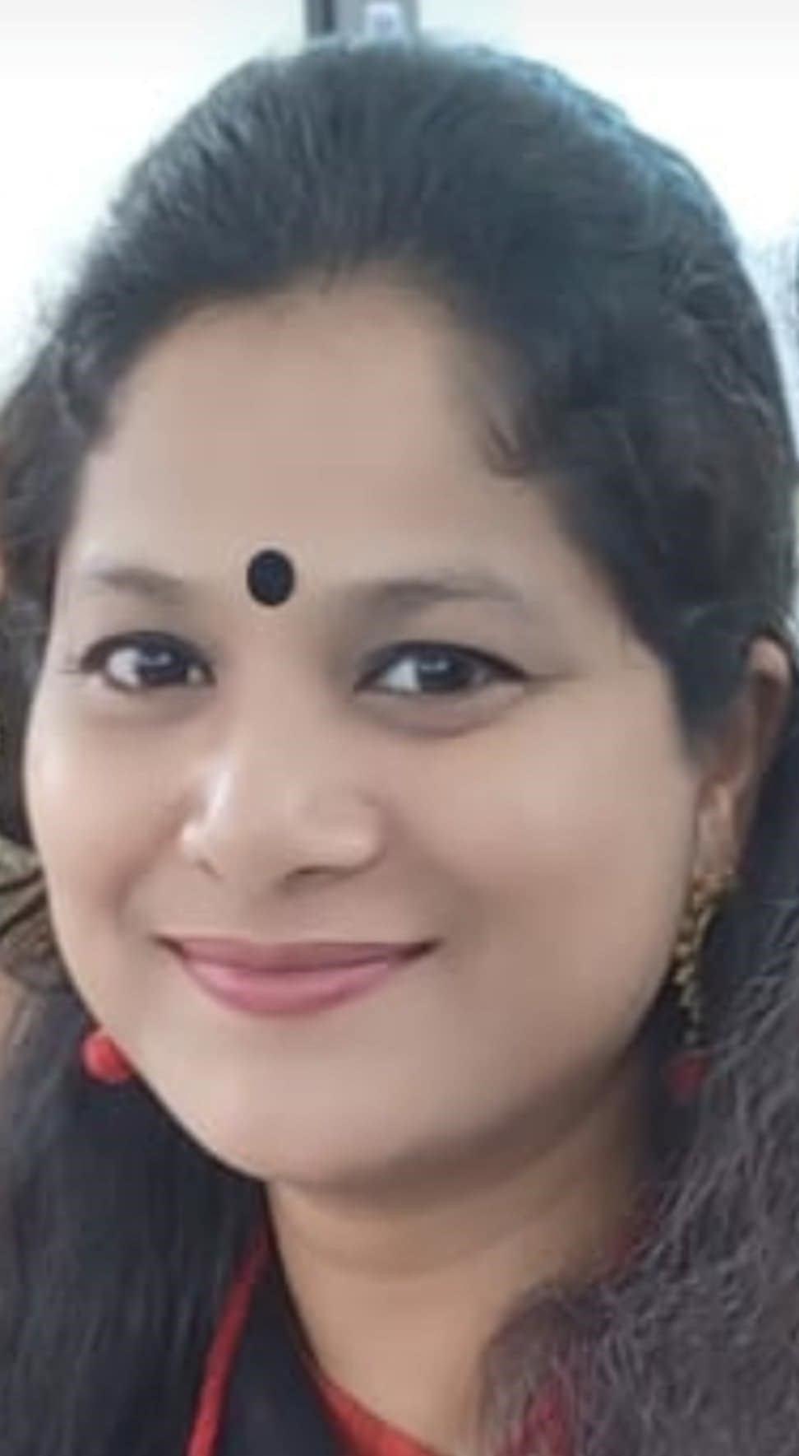
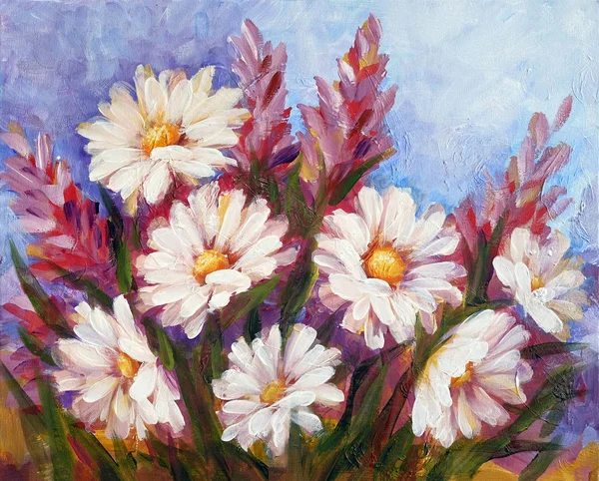
শিক্ষক পরিচিতি
সূর্বনা সরকার
সহকারি শিক্ষক
সাদুরিয়া সরকারি প্রাথমিক বিদ্যালয়
হাকিমপুর, দিনাজপুর।

Slide 4
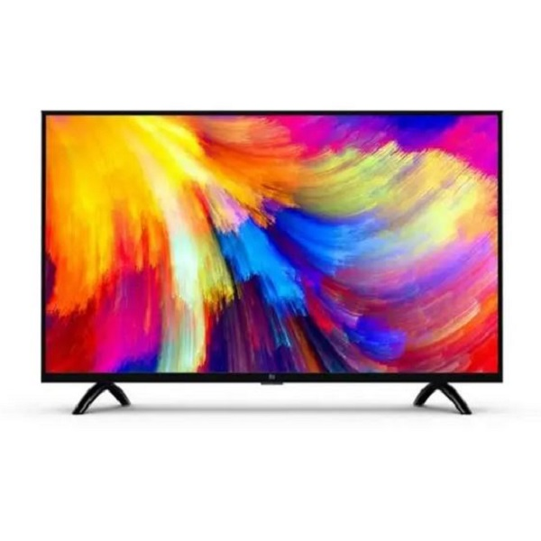
চল একটা ভিডিও দেখি

Slide 5
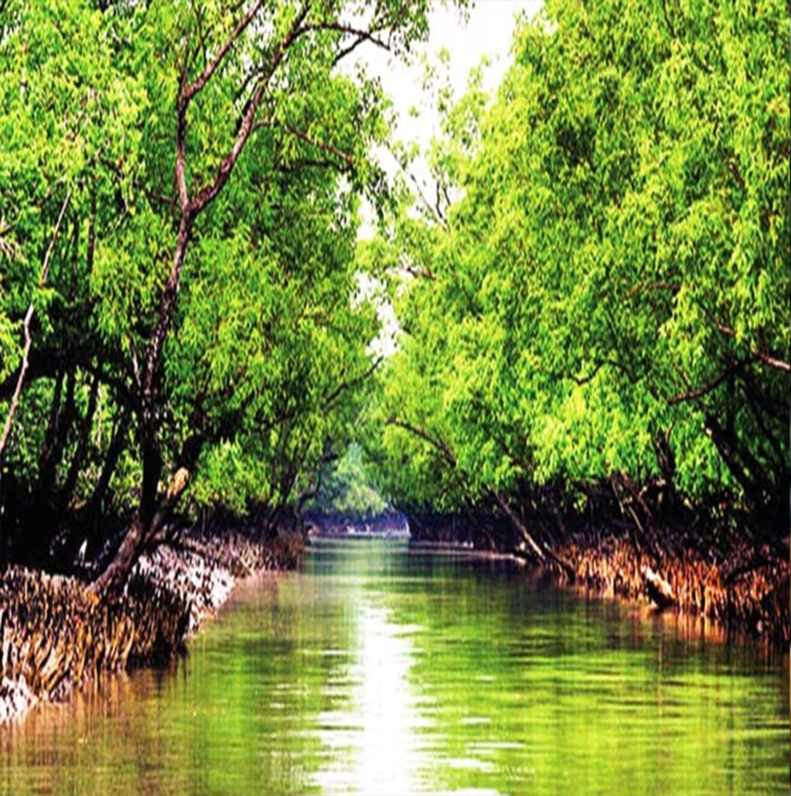
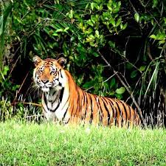
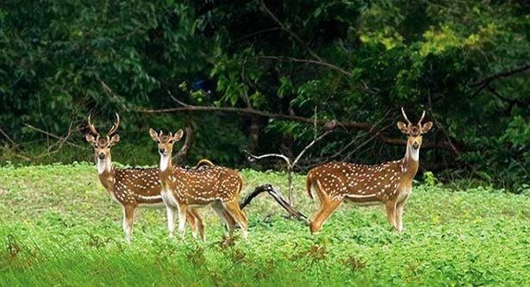
চল কিছু ছবি দেখি

Slide 6
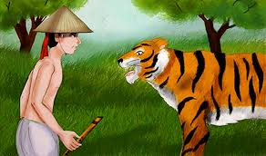

Slide 7
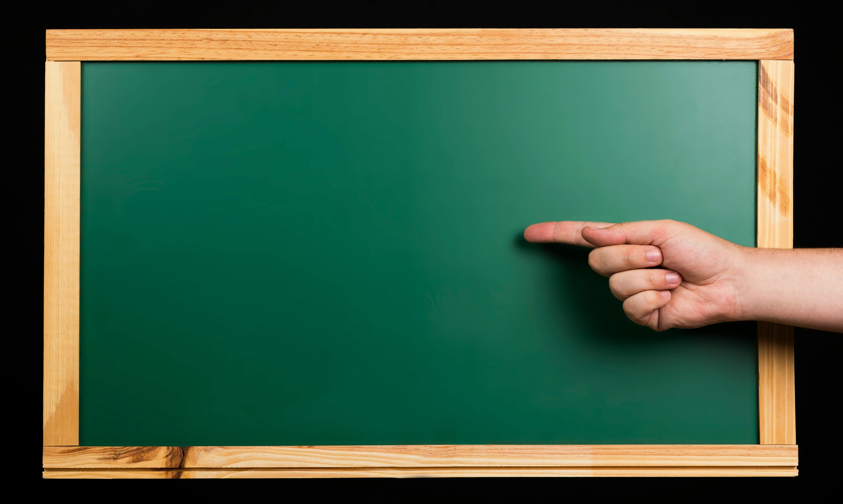
আজকের পাঠ
বাঘ ও রাখাল।

Slide 8
শিখনফলঃ
এ পাঠ শেষে শিক্ষার্থীরা-----------------------
৩.১.১ চিত্র বা ছবি সম্বলিত বর্ণনা শুনে নিজের মতো করে বলতে পারবে।
৭.১.২ ছবি/চিত্র/ ভিডিও দেখে এবং শিক্ষককে অনুকরণ করে সহজ বাক্য বর্ণনা করতে পারবে।
৭.১.৩ ছবি/চিত্র/ভিডিও সংশ্লিষ্ট সহজ প্রশ্ননের উত্তর দিতে পরবে।
৭.১.৩ গল্পের ধারাক্রম অনুসরণ করে বলতে পরবে।

Slide 9
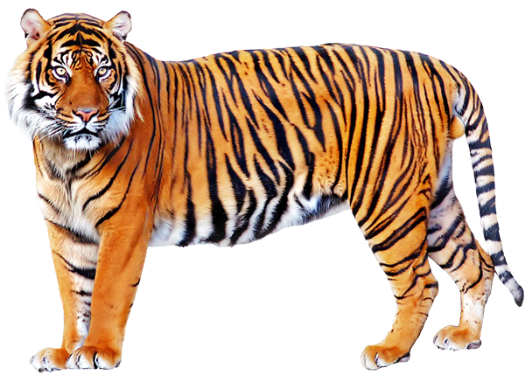
এটা কীসের ছবি?
বাঘ

Slide 10
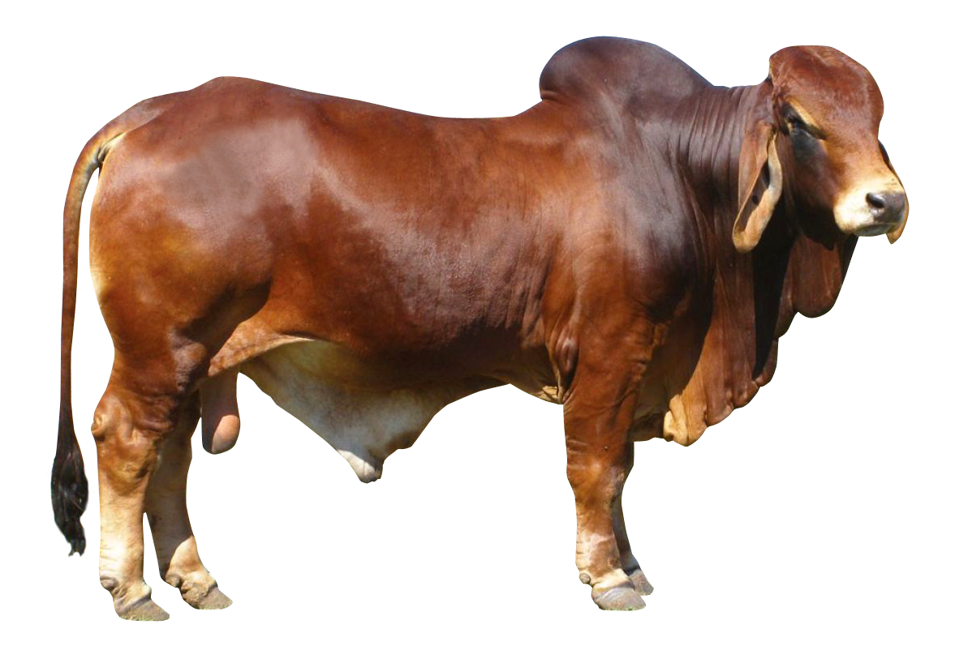
এটা কীসের ছবি?
গরু

Slide 11
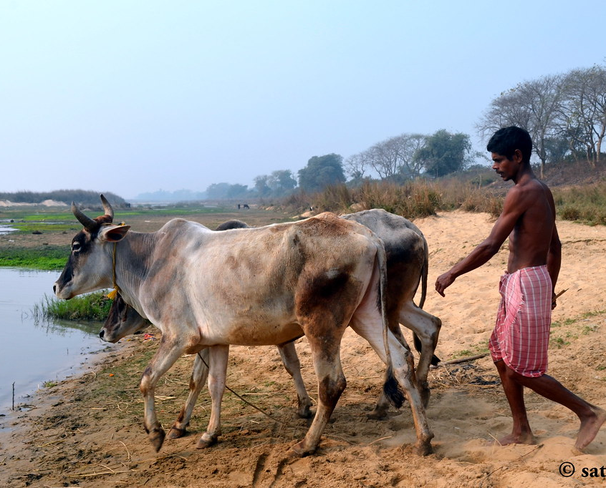
ছবিতে আমরা কাকে দেখতে পাচ্ছি?
রাখাল

Slide 12
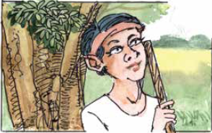
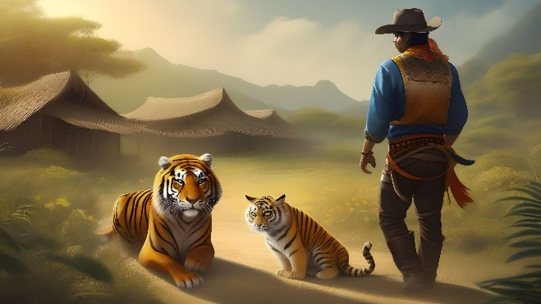
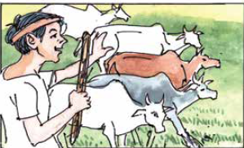
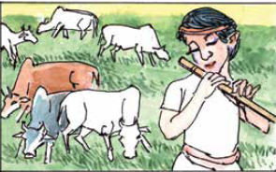
চলো ছবি দেখি গল্প বলি
এক ছিল রাখাল।

Slide 13
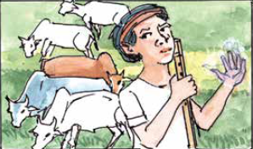
চলো ছবি দেখি গল্প বলি
সে মাঠে গরু চরাত।

Slide 14
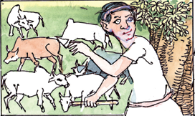
চলো ছবি দেখি গল্প বলি
বাঁশি বাজাত।

Slide 15
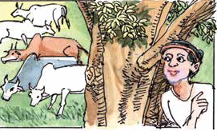
চলো ছবি দেখি গল্প বলি
তবু তার সময় কাটত না।

Slide 16
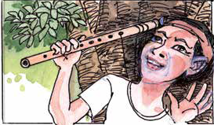
চলো ছবি দেখি গল্প বলি
সে একদিন মজা করল।

Slide 17
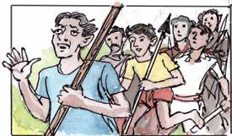
চলো ছবি দেখি গল্প বলি
গাছের আড়ালে লুকাল।

Slide 18
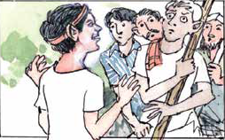
চলো ছবি দেখি গল্প বলি
তারপর বলল ,বাঘ এসেছে ,বাঘ এসেছে।

Slide 19
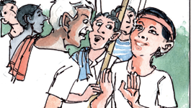
চলো ছবি দেখি গল্প বলি
গ্রামবাসীরা দৌড়ে এল।

Slide 20
চল একটা ভিডিও দেখি

Slide 21
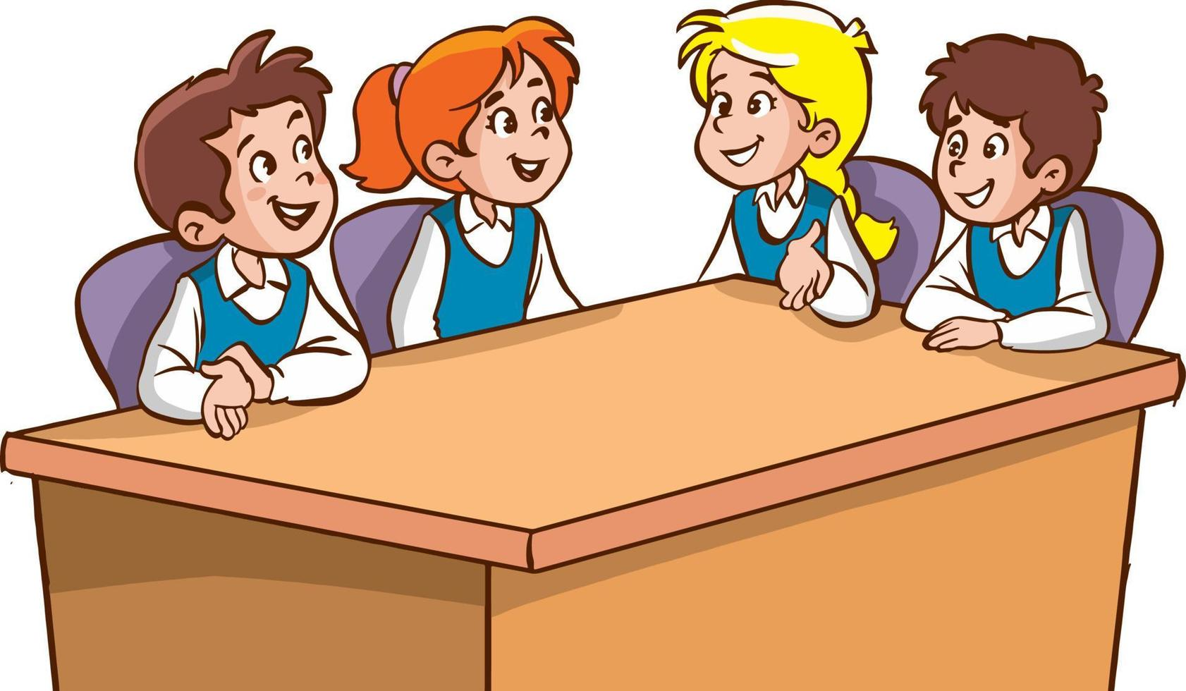
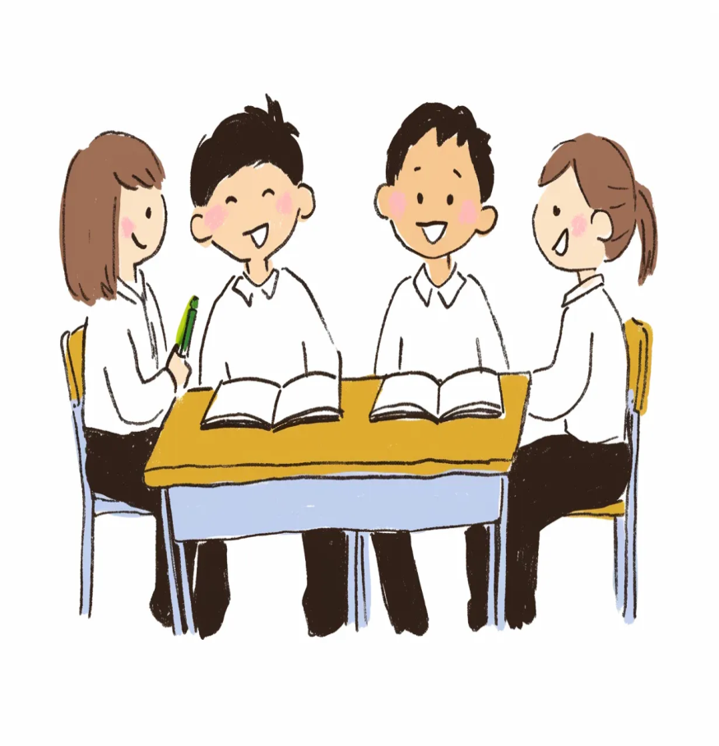
দলীয় কাজ
এক দল ছবি দেখাবে অন্যদল গল্পের বিষয়বস্তু বলবে
এক ছিল রাখাল।

Slide 22
মূল্যায়ন
এলোমেলো ছবিগুলো সাজায়

Slide 23

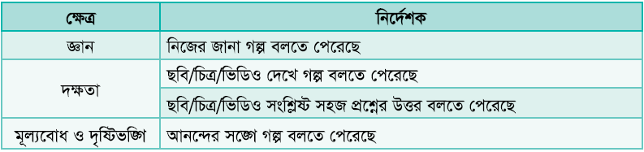
মূল্যায়ন
মূল্যয়ন নির্দেশক-১০

